Slide 1
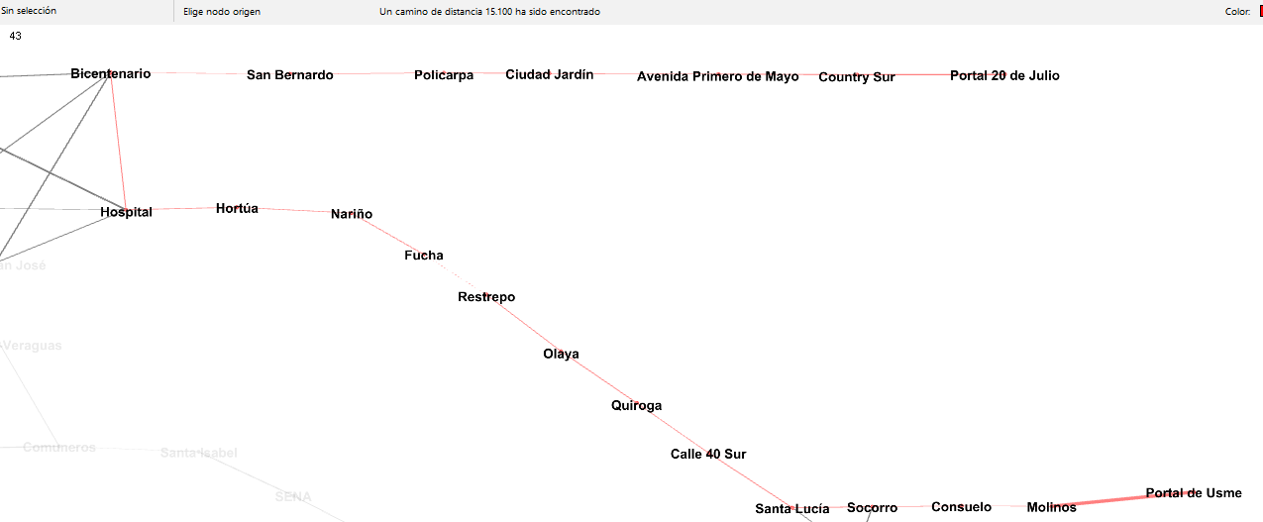
Portal Usme – Portal 20 de Julio
15.100 metros

Slide 2
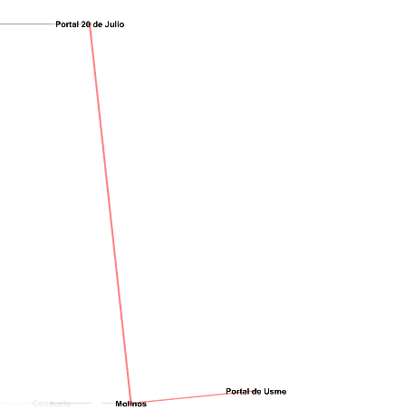
Portal Usme – Portal 20 de Julio
7454 mt

Slide 3
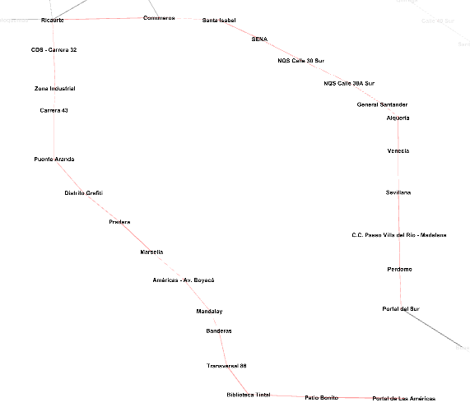
Portal del Sur – Portal Américas
20807 mt

Slide 4
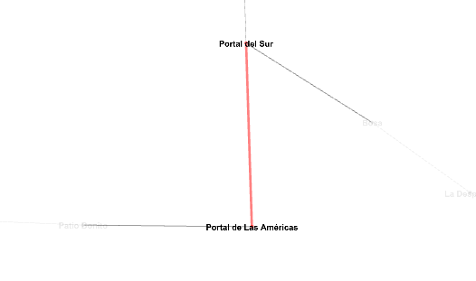
Portal del Sur – Portal Américas
5937 mt

Slide 5
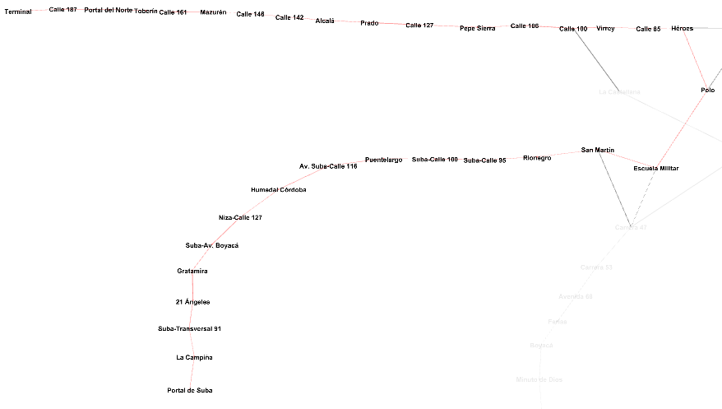
Portal de Suba – Terminal
23089mt

Slide 6
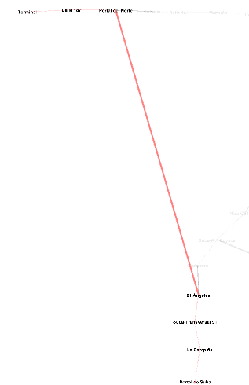
Portal de Suba – Terminal
11025mt

Slide 7
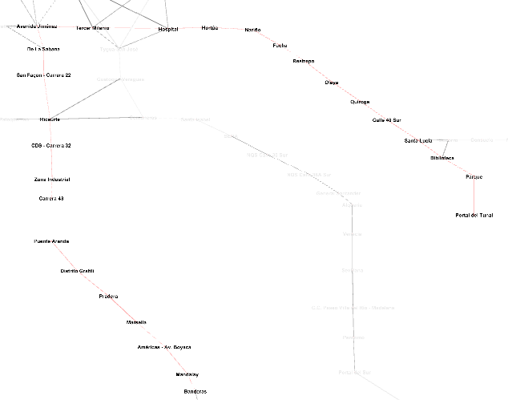
Portal Tunal – Banderas
17309mt

Slide 8
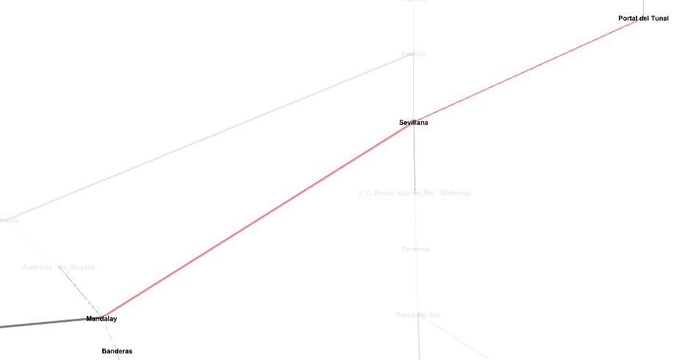
Portal Tunal – Banderas
9536mt

Slide 9
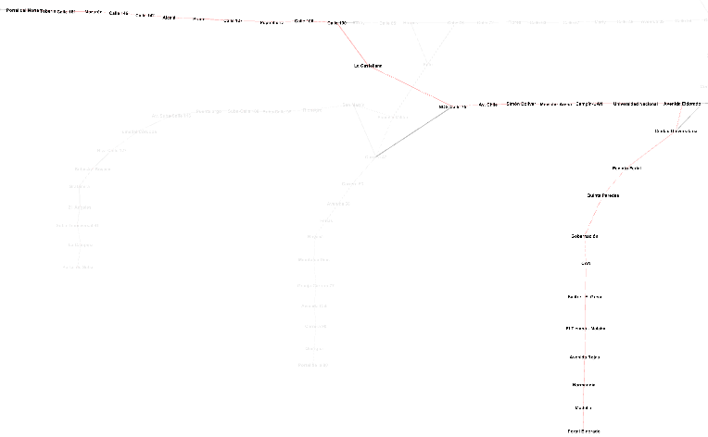
Portal Eldorado – Portal del Norte
22916mt

Slide 10
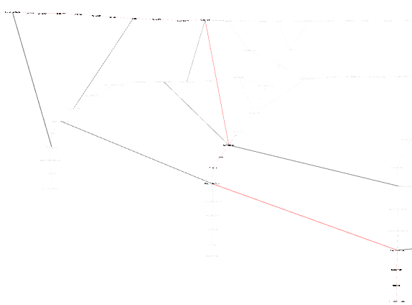
Portal Eldorado – Portal del Norte
21738mt

Slide 11
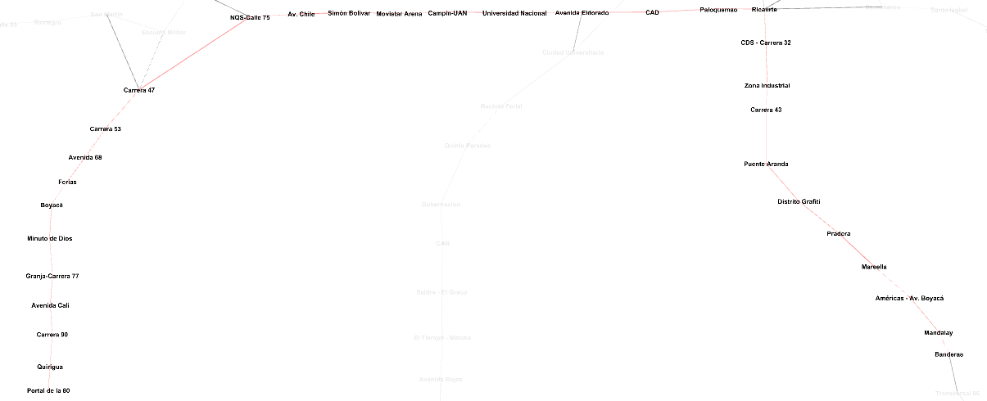
Portal de la 80 – Banderas
20900mt

Slide 12
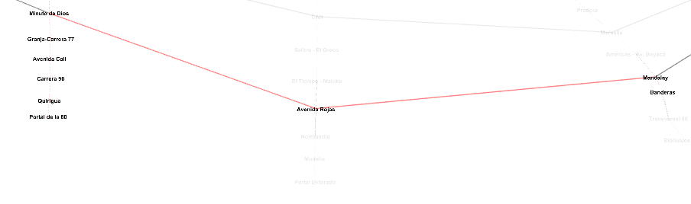
Portal de la 80 – Banderas
16038mt

